Slide 1
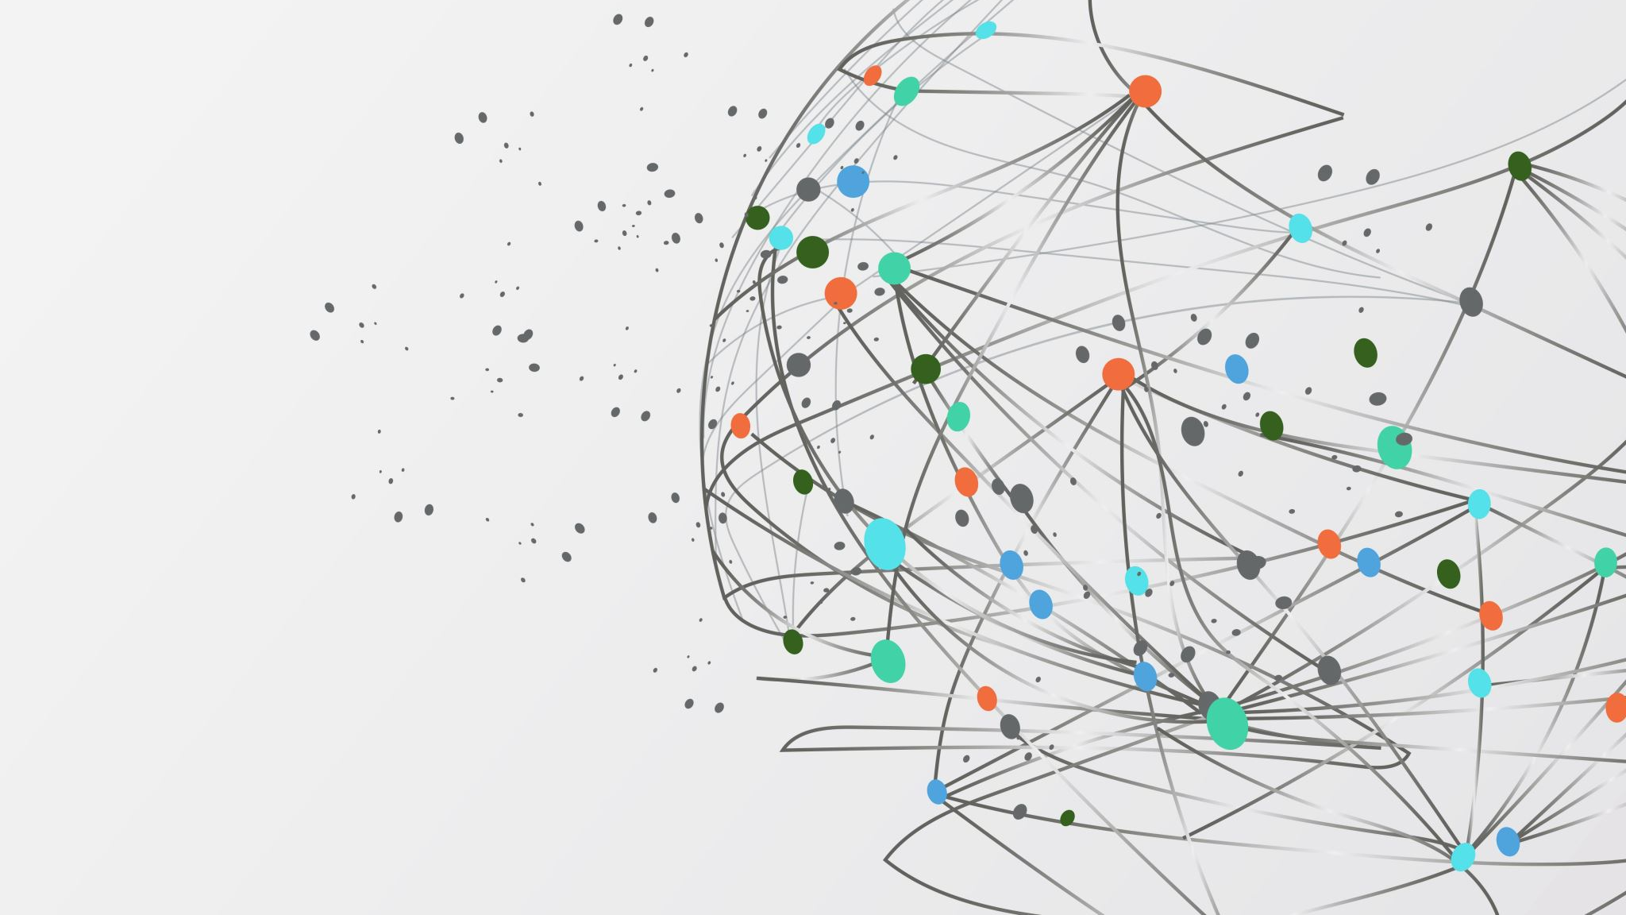
Análisis ifood

Slide 2
Descripción
Una empresa de alimentos quiere maximizar el beneficio de su próxima campaña de marketing directo.
2,240 clientes en campaña piloto
Costo: 6,720 $
Ingresos: 3,674 $
Beneficio: -3,046 $
Tasa de éxito: 15%
Nota: Tasa de éxito: Cantidad de clientes que compraron el producto entre el total de clientes en el piloto
Notes:
- Aquí se debería detallar todo los referido a mi proyecto y describir el problema.

Slide 3
Objetivos
Desarrollar un modelo que prediga el comportamiento del cliente y aplicarlo al resto de la base.
Además:
Maximizar la ganancia de la campaña
Entender características de clientes que compran
Pasos:
Exploración de datos - EDA
Segmentación – Clusterización
Modelo de clasificación
Notes:
- Aquí se debería detallar todo los referido a mi proyecto y describir el problema.

Slide 4
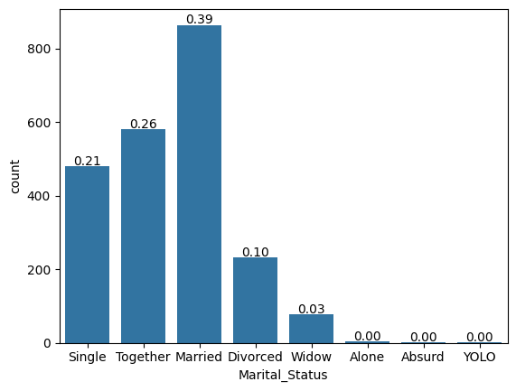
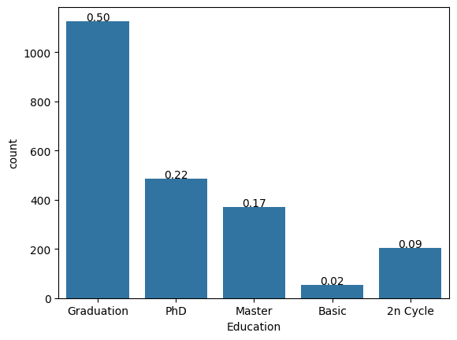
Exploración de Datos - EDA
La mayoría de los clientes:
Están casados
Tienen alto nivel educativo
No existe correlación significativa entre estas variables.
Clientes por estado civil
Clientes por nivel educativo
Notes:
- Se recomienda primero describir los resultados importantes y luego justificar con alguna visualización

Slide 5
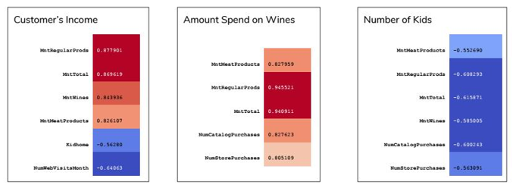
Correlaciones - EDA
El ingreso está relacionado con el gasto total
El gasto en vino está vinculado a altos ingresos
Más hijos → menor gasto
Mayor ingreso → mayor aceptación de campañas
Notes:
- Aquí se debería detallar todo los referido a mi proyecto y describir el problema.

Slide 6
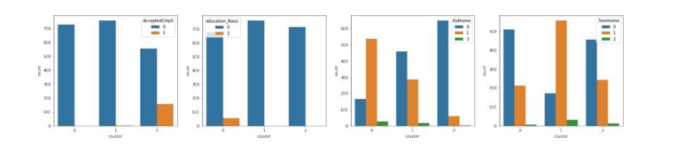
Segmentación - Clusterización
Cluster 0 — Bajo ingreso
730 clientes
Educación básica
Mayoría con 1 hijo
Cluster 1 — Ingreso medio
761 clientes
Mayoría con 1 adolescente
Cluster 2 — Alto ingreso
714 clientes
Mayor consumo (especialmente vino)
Mayor aceptación de campañas (especialmente Campaña 5)
Sin hijos
Más compras en tienda, menos en web
Notes:
- Aquí se debería detallar todo los referido a mi proyecto y describir el problema.

Slide 7
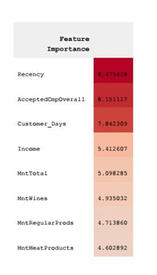
Modelo de Clasificación
Modelo predictivo para determinar si un cliente aceptará la oferta
Precisión del modelo: 87%
Factores más importantes:
Recencia
Campañas anteriores (historial)
Antigüedad del cliente
Ingresos
Gasto total
Gasto en vino
Gasto en productos regulares
Gasto en carne
Notes:
- Aquí se debería detallar todo los referido a mi proyecto y describir el problema.

Slide 8
Resultados o Conclusiones
Responder a tu problema con los objetivos planteados,
Detalle del Problema
Solución
Gracias a los modelos de clasificación y agrupamiento se tiene los siguientes resultados:
Enfocarnos en solo el 30% (700 ) de los clientes con alta probabilidad de compra.
Solo en ese grupo del 30% , se tiene un Beneficio de +2000 $
Tasa de éxito dentro de los clientes con alta probabilidad será del 45%
Una empresa de alimentos quiere maximizar el beneficio de su próxima campaña de marketing directo.
2,240 clientes en campaña piloto
Costo: 6,720 $
Ingresos: 3,674 $
Beneficio: -3,046 $
Tasa de éxito: 15%
Notes:
- Aquí se debería detallar todo los referido a mi proyecto y describir el problema.

Slide 9
Entregables del proyecto
Data
Código desarrollado en github
EDA
Segmentación
Modelo de clasificación
Una vez entrenado el modelo debe guardarse
Documentacion
Introducción
Justificación
Problema
Objetivos
Marco teórico
Marco Aplicativo
Resultado y conclusiones
Bibliografía y Anexos
Presentación
Notes:
- Aquí se debería detallar todo los referido a mi proyecto y describir el problema.

